Slide 1

Notes:
[JOSÉ · 0:10]
Hola, somos el grupo 1: Yerko Gallardo Miranda, Sebastián Rojas Araya y yo, José Ignacio Rodríguez. Presentamos el cierre de nuestro proyecto sobre los factores asociados al atraso en envíos de comercio electrónico, recorriendo sus tres etapas: S1, S2 y S3.

Slide 2
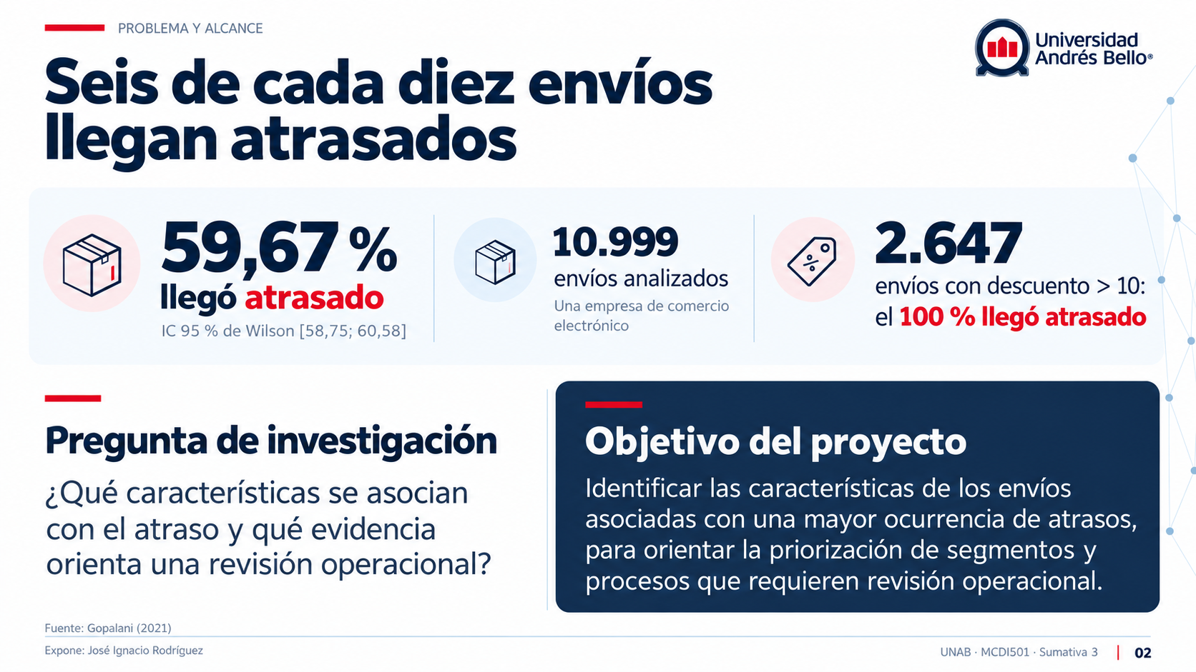
Notes:
[JOSÉ · 0:30]
Trabajamos con 10.999 envíos de una empresa de comercio electrónico. El 59,67 % llegó atrasado, con un intervalo de confianza de Wilson entre 58,75 y 60,58 %. La pregunta que guío nuestro proyecto fue: ¿qué características se asocian con ese atraso y qué evidencia sirve para orientar una revisión operacional?. Un dato marcó todo el proyecto: los 2.647 envíos con descuento mayor que 10 llegaron atrasados sin excepción.

Slide 3
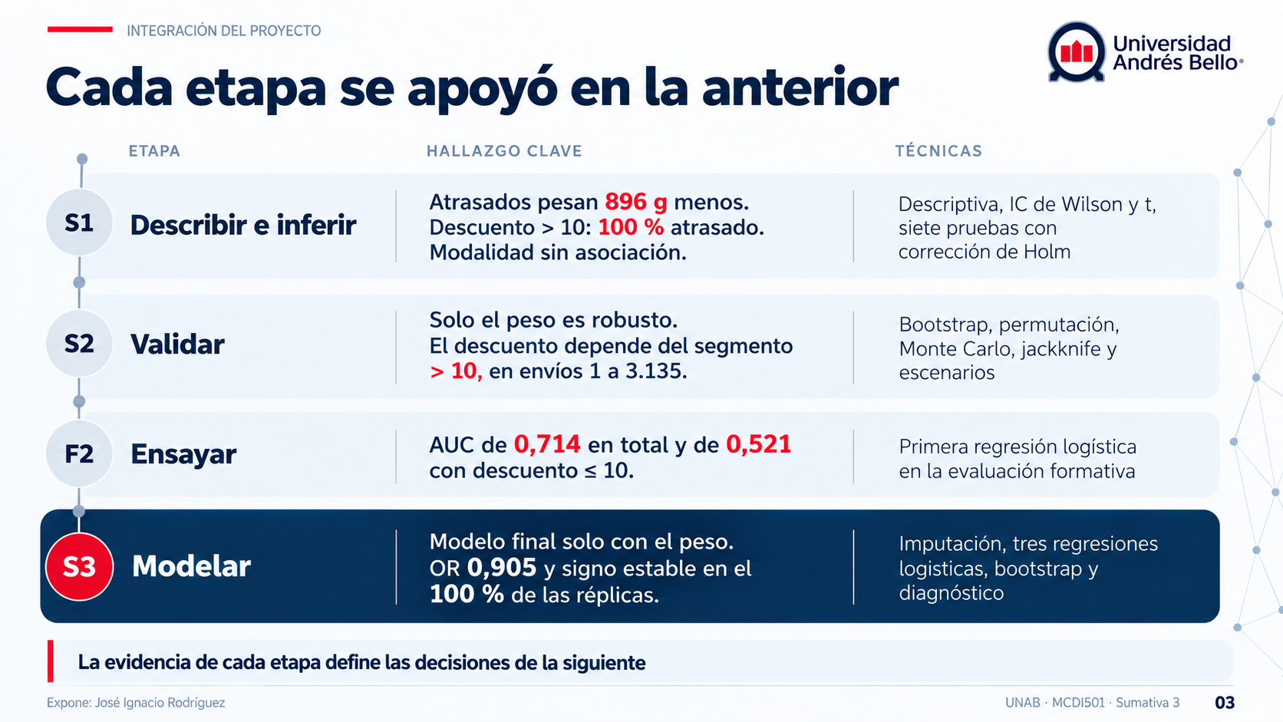
Notes:
[JOSÉ · 0:50]
El proyecto avanzó en etapas que se apoyan una en la otra. En S1 describimos los datos e hicimos inferencia: los envíos atrasados pesan en promedio 896 gramos menos, los de descuento mayor que 10 están todos atrasados y la modalidad de envío no se asocia con el atraso. En S2 validamos esos resultados con bootstrap, permutación, Monte Carlo y jackknife: confirmamos los intervalos y descubrimos que solo el peso es robusto, porque la asociación del descuento existe únicamente por el segmento mayor que 10, que coincide con los envíos 1 a 3.135 del archivo. En la formativa ensayamos una primera regresión logística: AUC de 0,714, pero de solo 0,521 fuera de ese segmento. Con todo eso modelamos en S3.

Slide 4
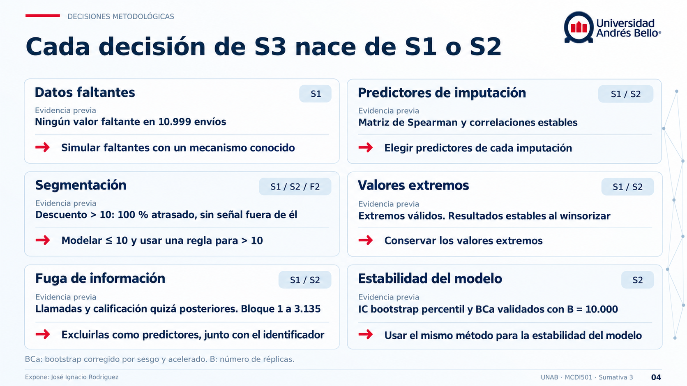
Notes:
[JOSÉ · 0:35]
Cada decisión de S3 tiene su origen en un resultado previo. Como S1 no tenía faltantes, los simulamos. La matriz de Spearman de S1 y la estabilidad de S2 eligieron los predictores de la imputación. El descuento mayor que 10 nos llevó a modelar solo el segmento con descuento hasta 10. Conservamos los valores extremos porque S2 mostró que no cambian nada, y excluimos llamadas, calificación y el identificador para evitar fuga de información. El bootstrap BCa que S2 validó se usa ahora para la estabilidad del modelo.

Slide 5
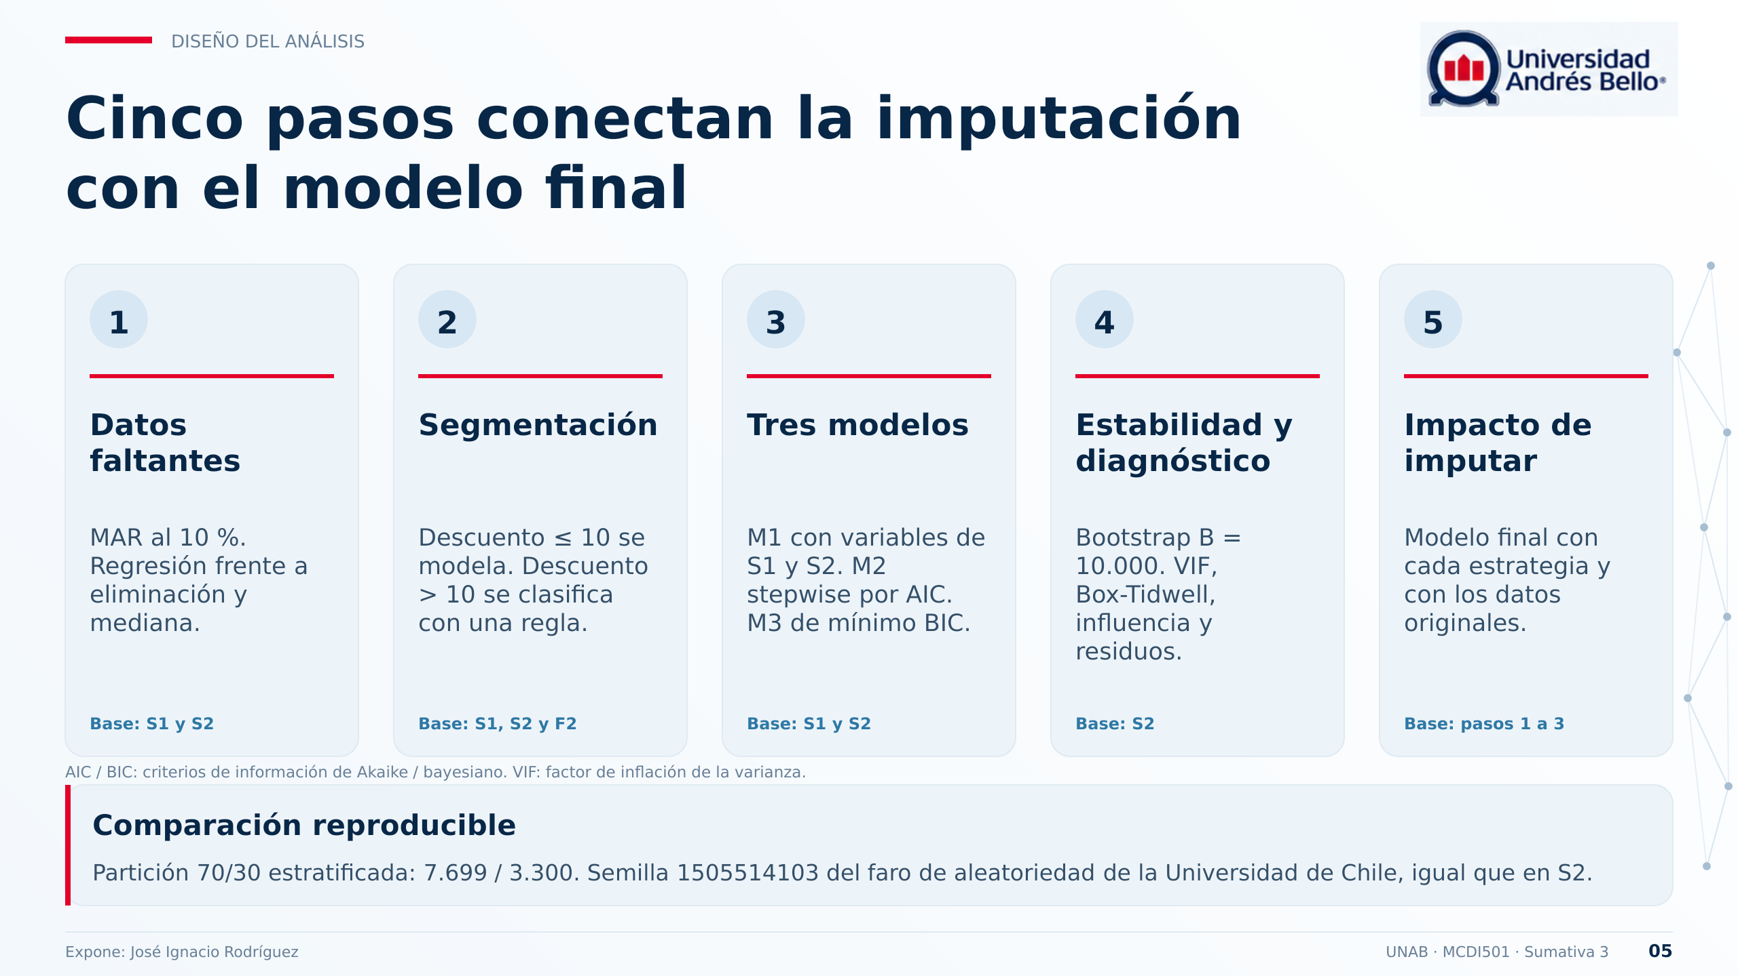
Notes:
[JOSÉ · 0:35]
La metodología tiene cinco pasos. Uno, simulamos faltantes y los imputamos por regresión. Dos, separamos el segmento con descuento mayor que 10. Tres, ajustamos tres regresiones logísticas en el resto. Cuatro, evaluamos su estabilidad con bootstrap y diagnosticamos los supuestos. Y cinco, medimos cuánto depende el modelo de la forma de imputar. Usamos la misma semilla y la misma partición 70/30 estratificada que en las etapas anteriores, para que todo sea reproducible. Yerko presenta los datos faltantes.

Slide 6
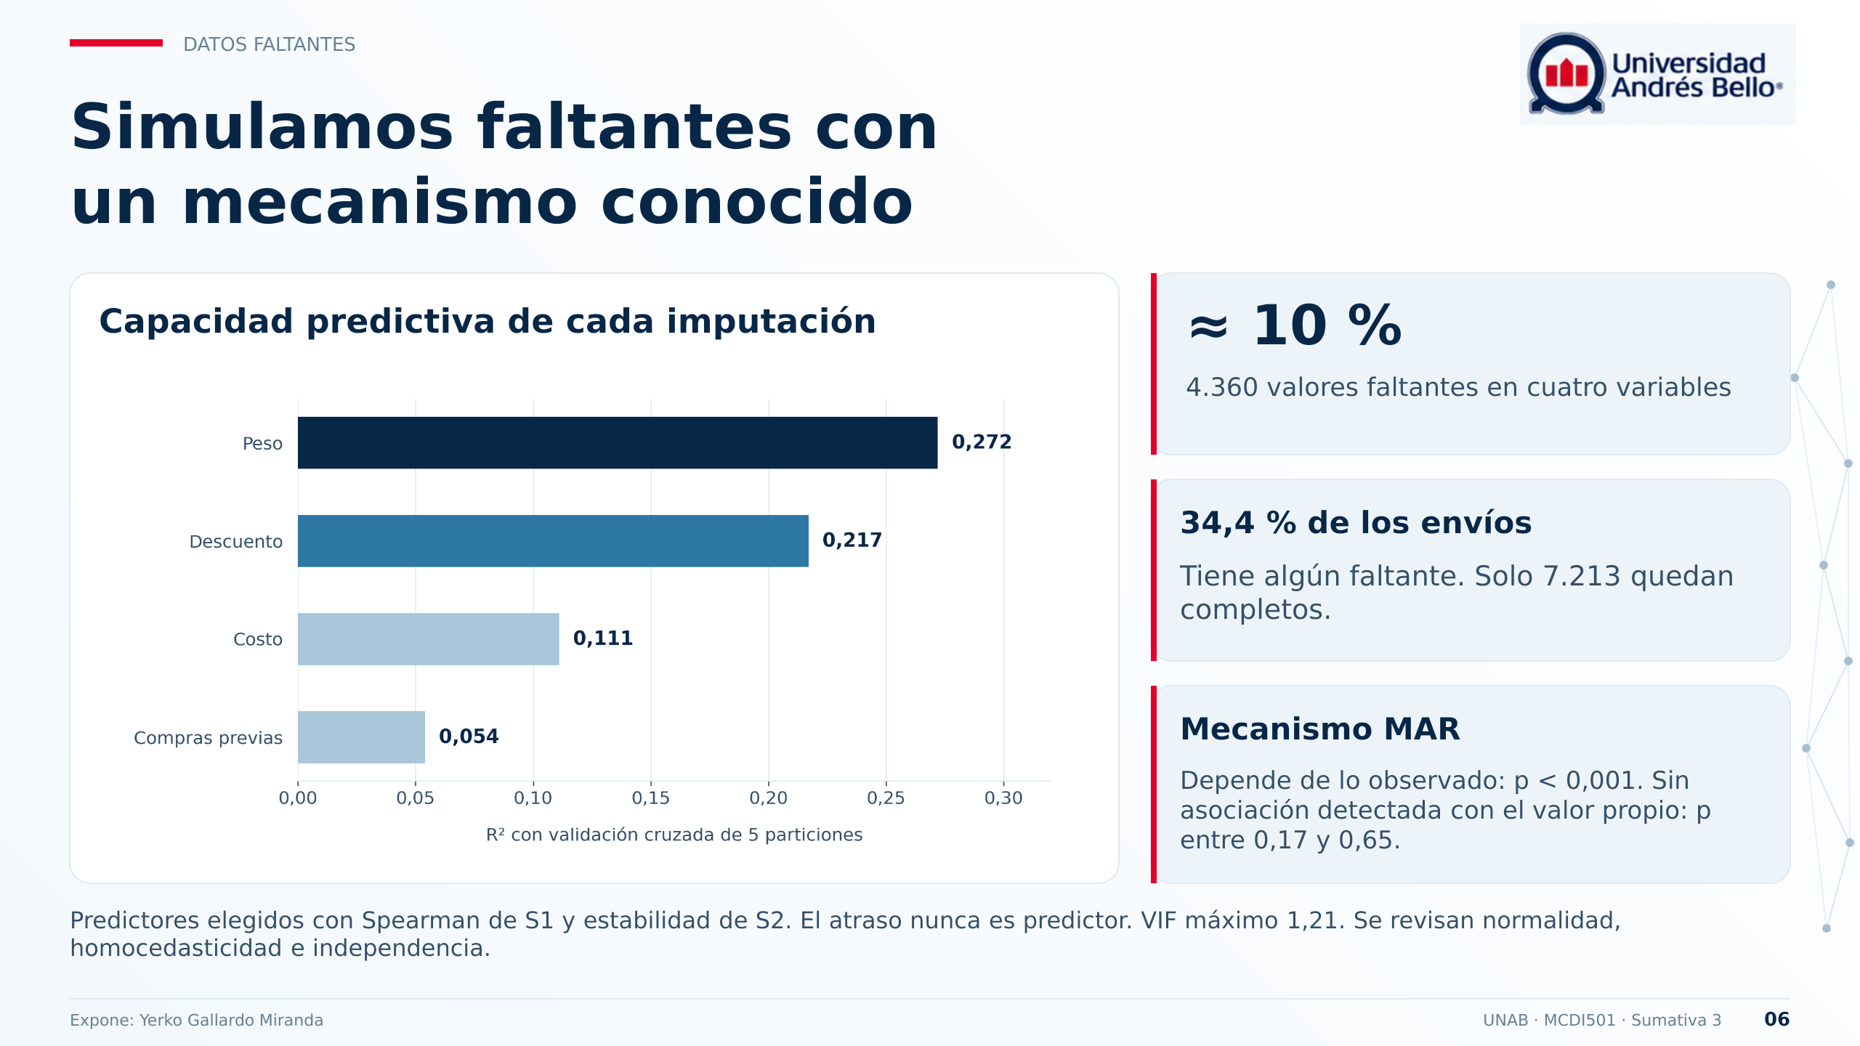
Notes:
[YERKO · 0:50]
Como S1 no tenía valores faltantes, los simulamos: eliminamos cerca del 10 % del peso, el costo, las compras previas y el descuento, 4.360 valores en total, y un tercio de los envíos quedó incompleto. El mecanismo es MAR: la probabilidad de faltar depende de variables observadas, como la importancia o la bodega, y no del valor propio ni del atraso. Lo verificamos con una regresión logística del indicador de faltante. Luego imputamos cada variable con una regresión lineal múltiple, eligiendo los predictores de la matriz de Spearman de S1 y priorizando las correlaciones que S2 mostró estables. El R² va de 0,27 en el peso a 0,05 en compras previas: las correlaciones de origen eran débiles, y lo reportamos así.

Slide 7
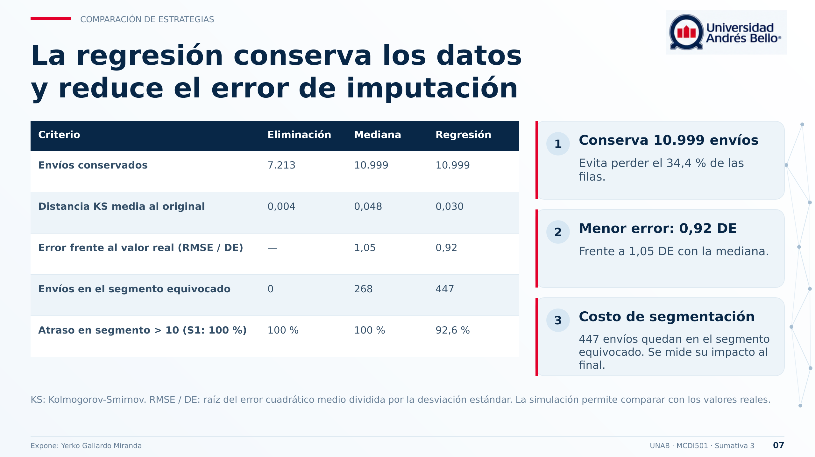
Notes:
[YERKO · 0:50]
Comparamos la imputación por regresión con dos alternativas: eliminar las filas incompletas e imputar con la mediana. La eliminación mantiene la distribución, pero pierde un tercio de los envíos. La mediana conserva todos, pero deforma la distribución. La regresión conserva los 10.999 envíos y es la que menos se equivoca frente al valor real: su error es 0,92 desviaciones estándar, contra 1,05 de la mediana. Esto se puede medir porque los faltantes son simulados. Elegimos la regresión, con un costo que documentamos: al imputar el descuento, 447 envíos quedan en el segmento equivocado. Sebastián presenta los modelos.

Slide 8
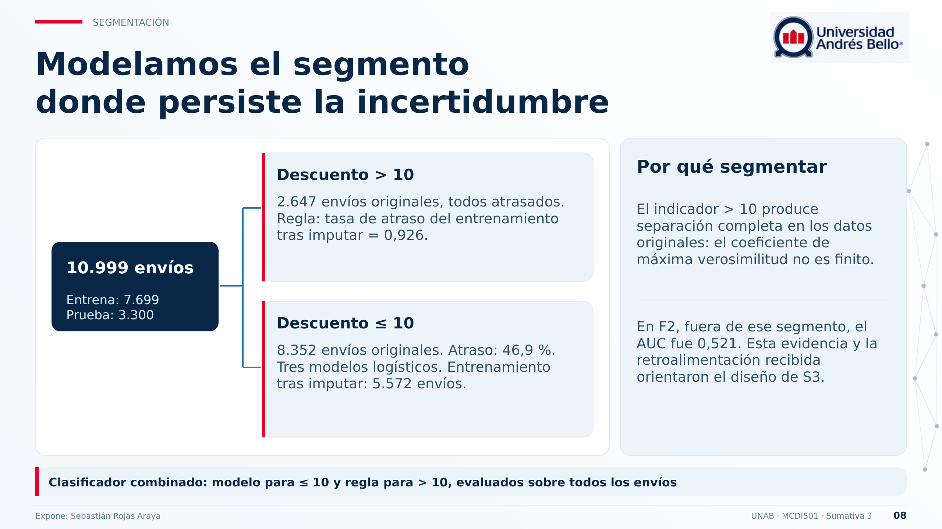
Notes:
[SEBASTIÁN · 0:40]
Antes de modelar separamos los envíos según el descuento. Si incluyéramos un indicador de descuento mayor que 10, habría separación completa: todos esos envíos están atrasados y el coeficiente de máxima verosimilitud no existe. Además, la formativa mostró que fuera de ese segmento el modelo discriminaba como el azar. Por eso, siguiendo la retroalimentación del profesor, al segmento mayor que 10 le aplicamos una regla, su tasa de atraso, y concentramos los modelos en los envíos con descuento hasta 10, donde está la incertidumbre real. Modelo y regla forman el clasificador combinado.

Slide 9
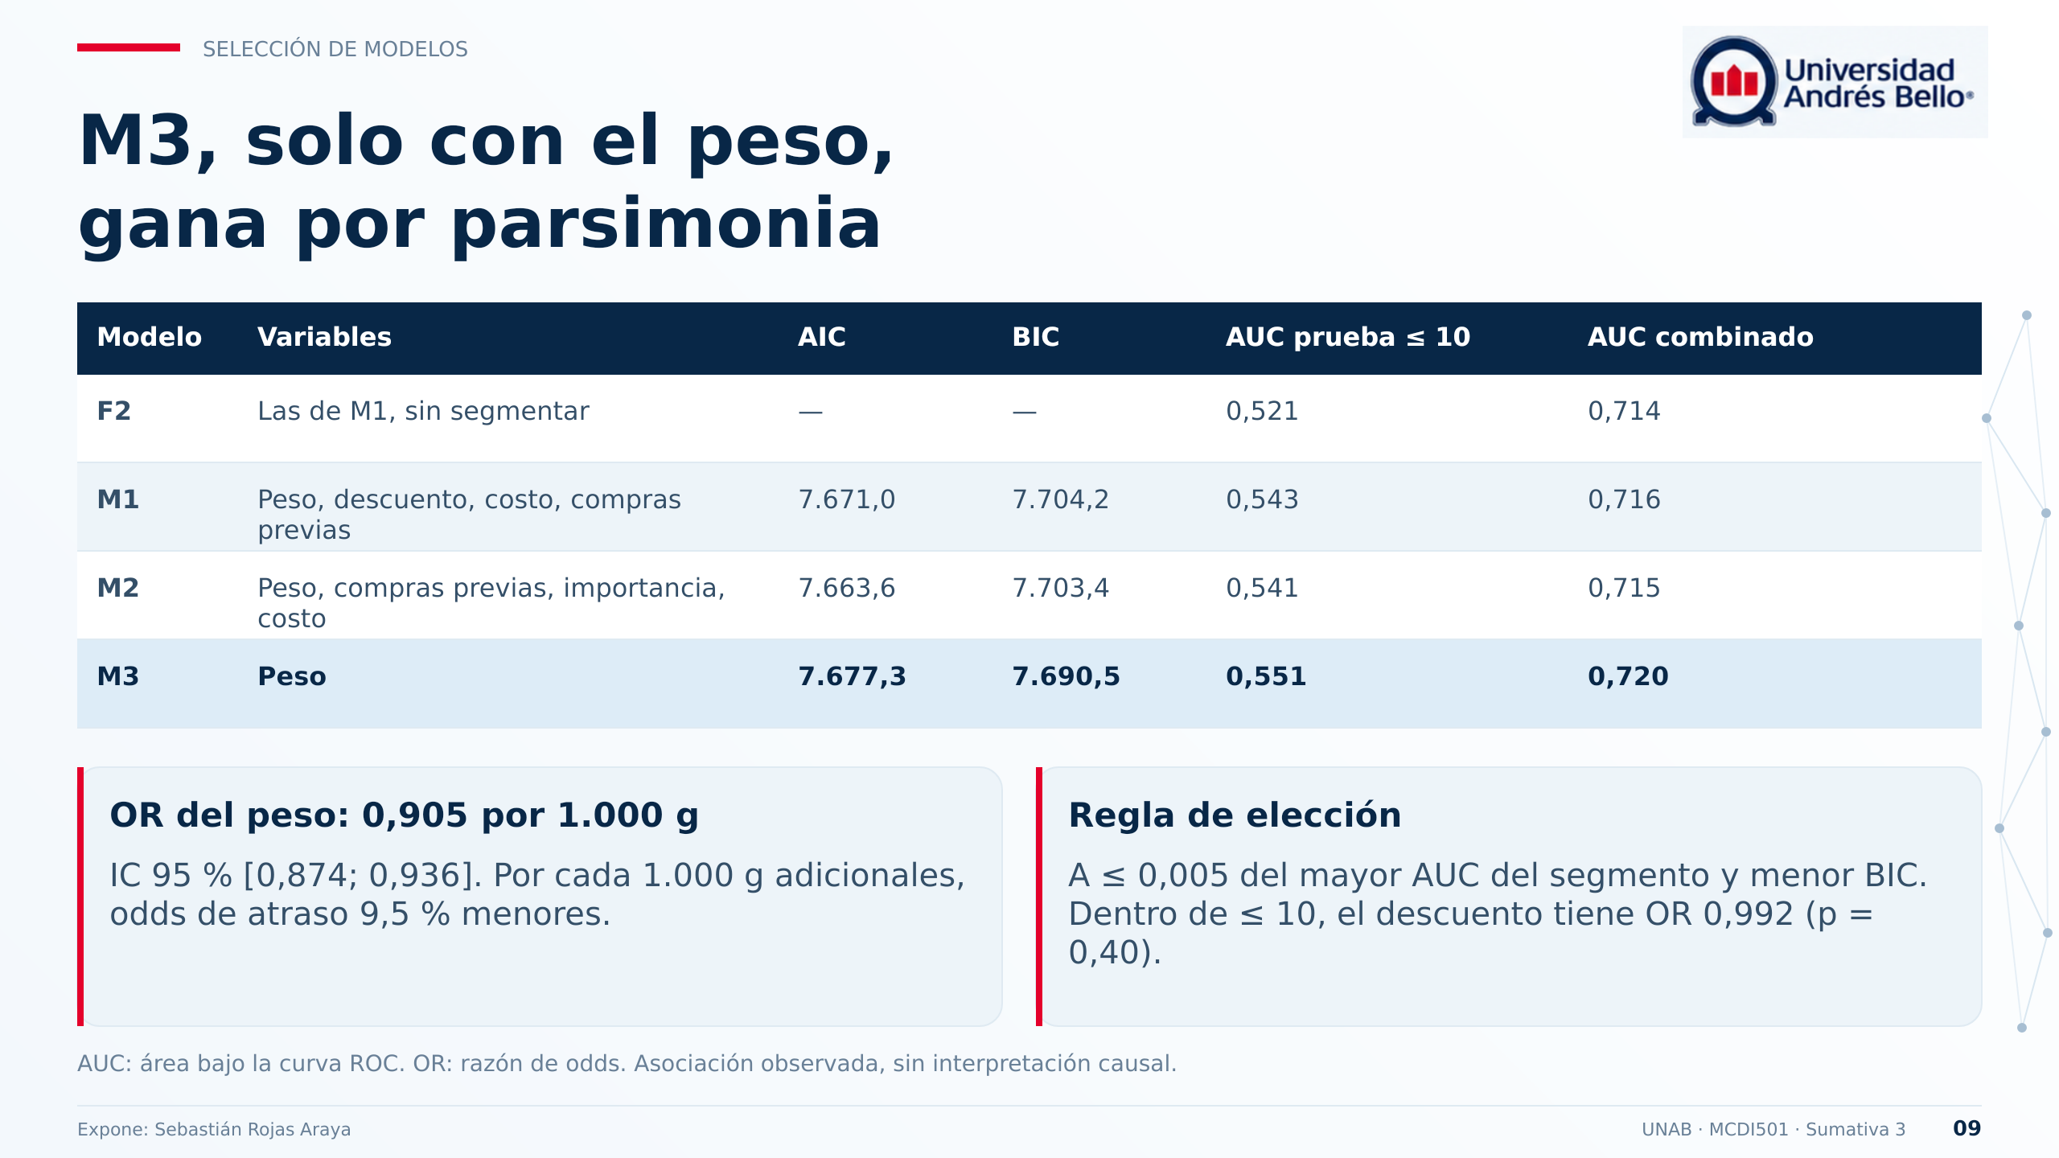
Notes:
[SEBASTIÁN · 0:40]
Ajustamos tres modelos. M1 usa las variables que S1 y S2 señalaron: peso, descuento, costo y compras previas. M2 sale de un stepwise por AIC y suma la importancia del producto. M3 es el subconjunto de menor BIC y conserva solo el peso. Los tres discriminan parecido, pero M3 tiene el mayor AUC de prueba y el menor BIC, así que lo elegimos. Su razón de odds indica que cada 1.000 gramos adicionales reducen las odds de atraso un 9,5 %. Dentro de este segmento el descuento ya no aporta: su OR es 0,992, con p de 0,40.

Slide 10
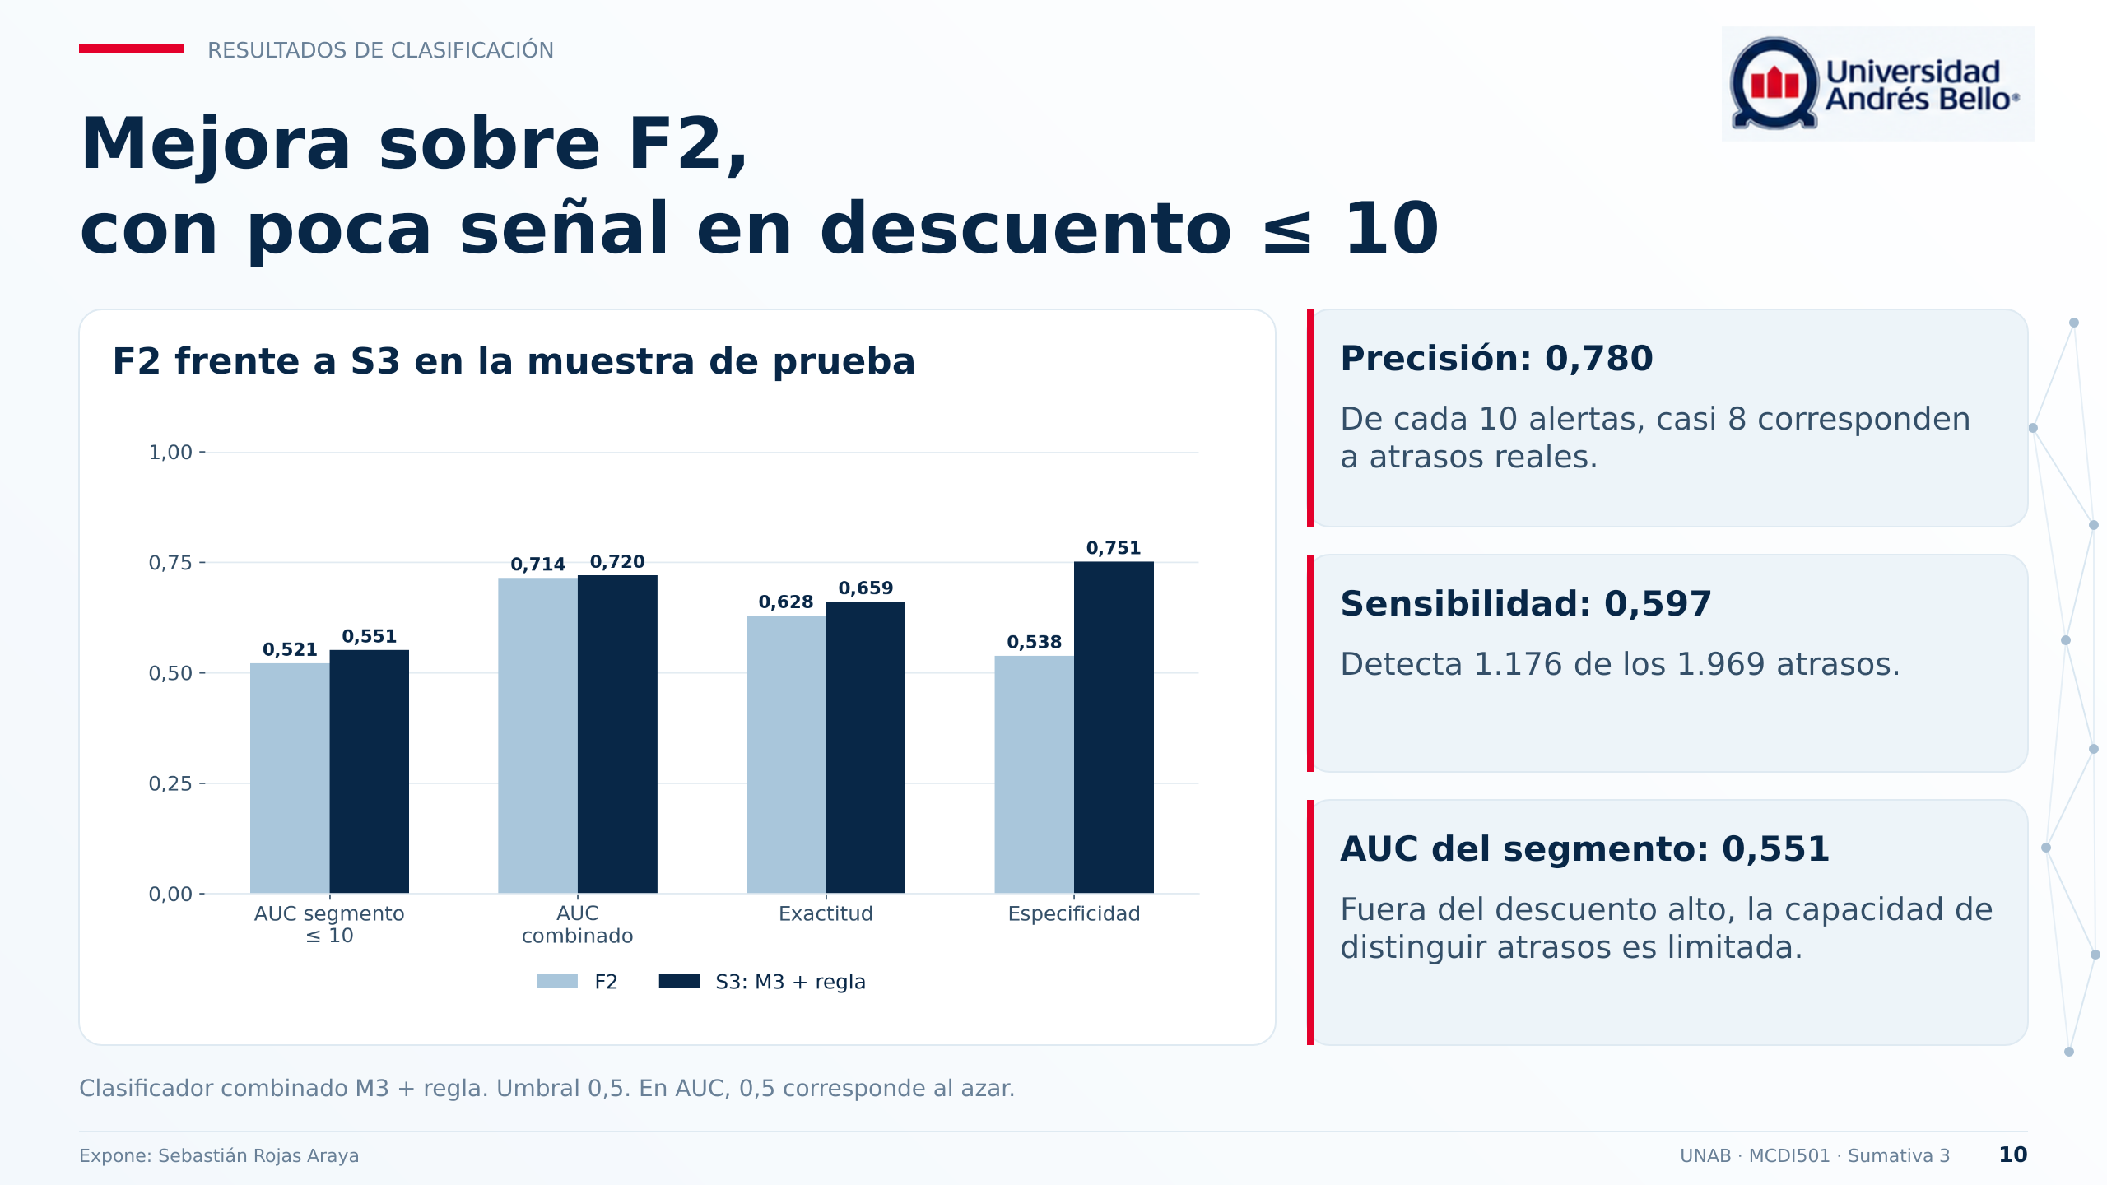
Notes:
[SEBASTIÁN · 0:40]
Frente a la formativa, el clasificador combinado mejora en todo: el AUC total sube de 0,714 a 0,720, la exactitud de 0,628 a 0,659 y la especificidad de 0,538 a 0,751. De cada 10 alertas, casi 8 son atrasos reales, y detecta el 60 % de los atrasos. Pero hay que ser honestos: dentro del segmento con descuento hasta 10, el AUC es 0,551, apenas sobre el azar. Fuera del descuento alto, los datos tienen poca señal.

Slide 11
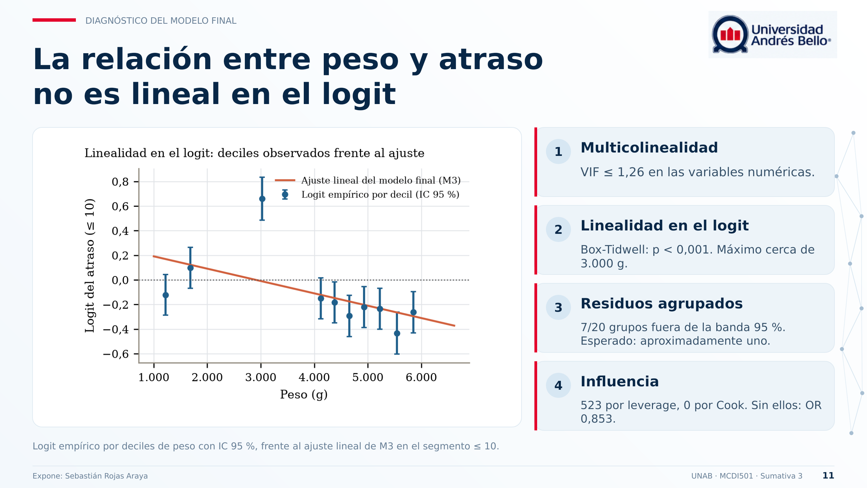
Notes:
[SEBASTIÁN · 0:40]
El diagnóstico del modelo final muestra que no hay multicolinealidad: los VIF no pasan de 1,26. El problema está en la forma del efecto: la prueba de Box-Tidwell rechaza la linealidad del peso, y el gráfico muestra que el atraso es máximo cerca de los 3.000 gramos, algo coherente con la distribución bimodal que vimos en S1. La recta solo captura la tendencia descendente, y por eso 7 de 20 grupos de residuos quedan fuera de la banda. Hay 523 envíos con alto leverage, pero sin ellos el efecto del peso va en la misma dirección e incluso es más intenso. Los conservamos porque son envíos válidos. Yerko sigue con la estabilidad.

Slide 12
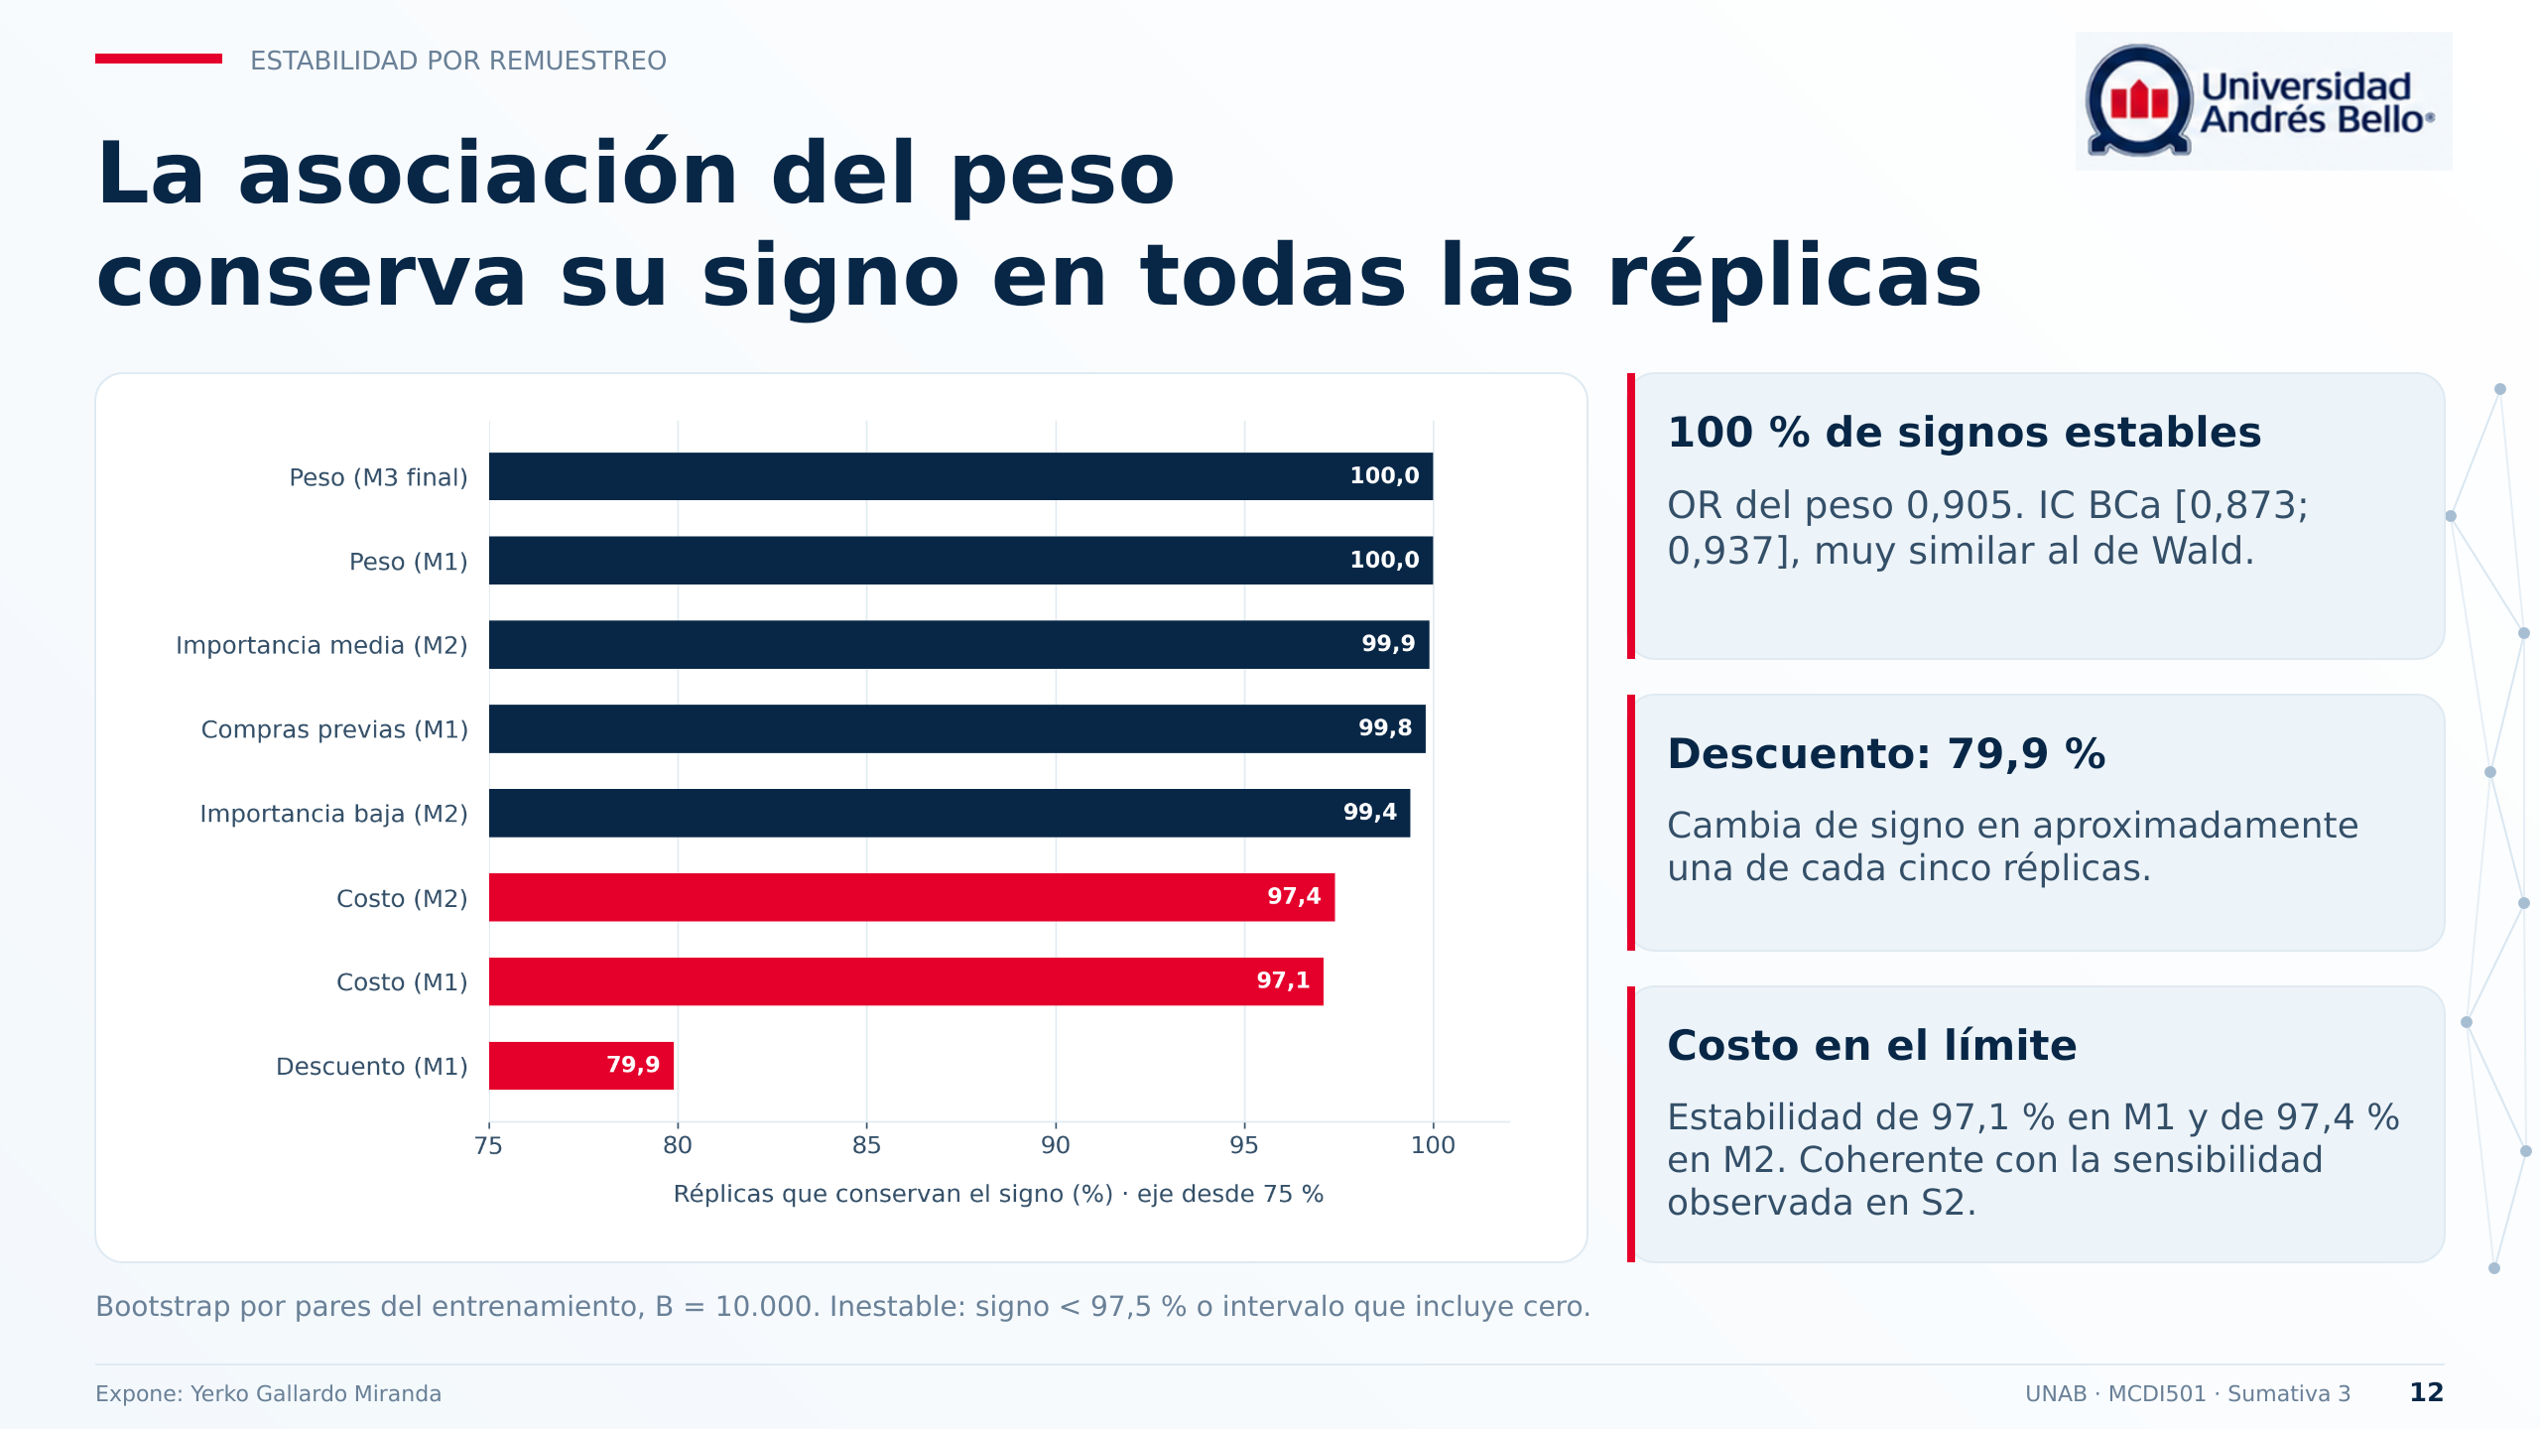
Notes:
[YERKO · 0:50]
Para saber qué coeficientes son confiables, usamos el mismo bootstrap que validamos en S2: 10.000 remuestras por pares del entrenamiento, reajustando los tres modelos en cada una. El peso conserva su signo en el 100 % de las réplicas, y su intervalo BCa coincide con el de Wald: el efecto es estable. Los coeficientes inestables son justamente los que S2 había marcado como sensibles. El descuento cambia de signo en una de cada cinco réplicas, lo que confirma con el modelo que su asociación dependía del segmento mayor que 10. El costo queda en el límite.

Slide 13
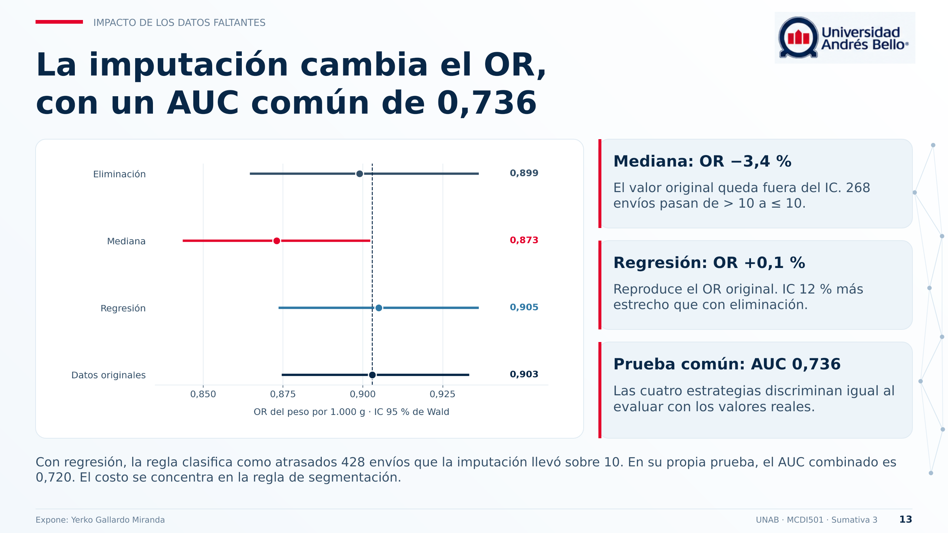
Notes:
[YERKO · 0:50]
Por último, reajustamos el modelo final con cada estrategia de faltantes y con los datos originales, que conocemos. Para comparar justo, evaluamos todos en una misma prueba con valores reales. El AUC es 0,736 en las cuatro opciones: la estrategia no cambia la discriminación. Sí cambia la magnitud del efecto: la mediana lo sesga un 3,4 %, y el valor original queda fuera de su intervalo, porque mete en el segmento hasta 10 envíos con descuento real alto. La regresión reproduce el efecto original con el intervalo más estrecho. Su costo está en la regla: reasigna 428 envíos al segmento alto. Sebastián presenta las conclusiones.

Slide 14
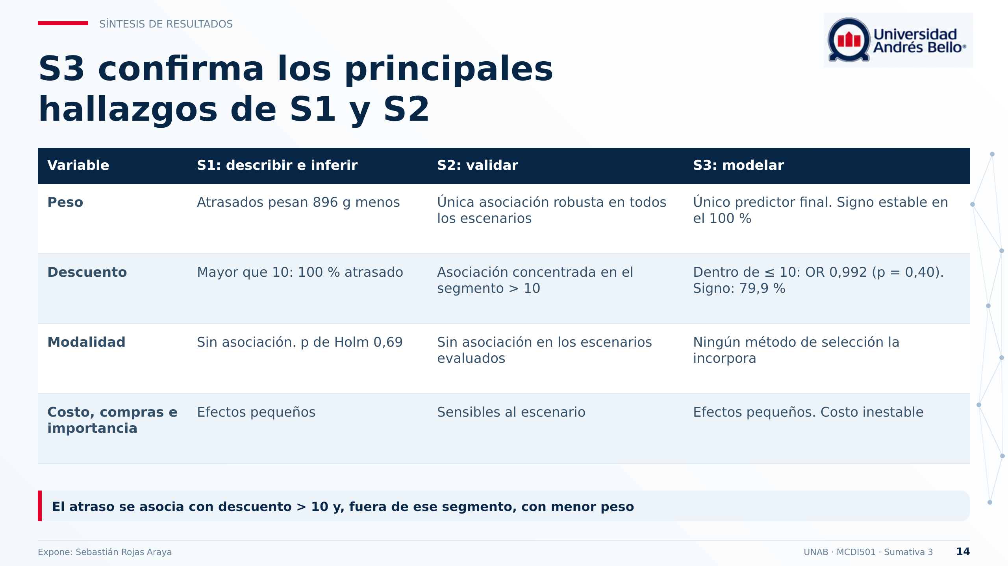
Notes:
[SEBASTIÁN · 0:40]
En síntesis, S3 confirma con un modelo lo que S1 encontró y S2 validó. El peso es el factor robusto: pasó de una diferencia de medias en S1 a ser la única asociación estable en S2 y el único predictor del modelo final. El descuento importa solo como umbral: sobre 10 implica atraso, bajo 10 no aporta nada. La modalidad nunca se asoció con el atraso, y las demás variables tienen efectos pequeños. La respuesta a nuestra pregunta es: descuento mayor que 10 y, fuera de él, menor peso.

Slide 15
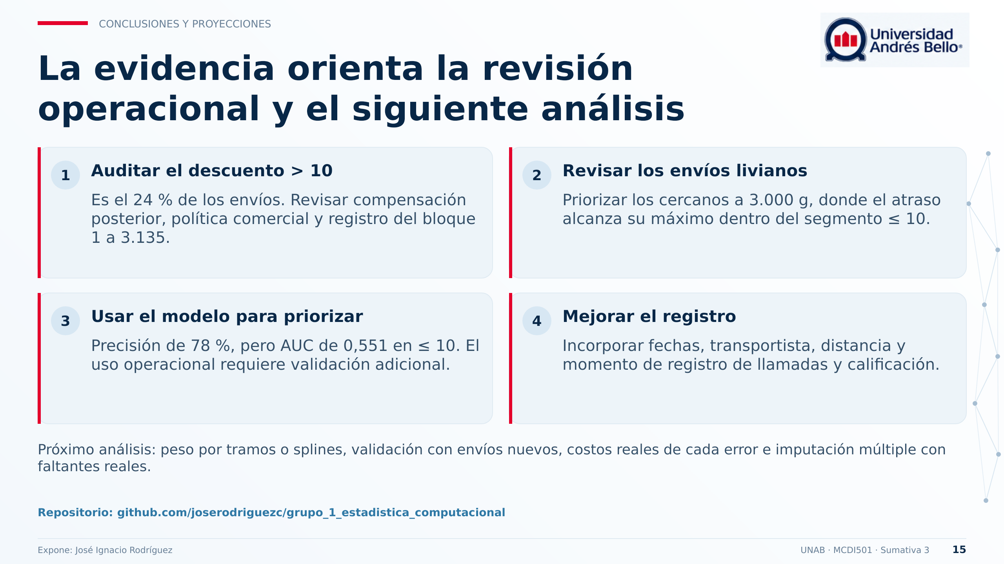
Notes:
[JOSÉ · 0:30]
Recomendamos cuatro acciones. Primero, auditar los envíos con descuento mayor que 10, un cuarto del total: hay que saber si el descuento es una compensación posterior al atraso, una política comercial o un efecto de cómo se registró el archivo. Segundo, revisar el proceso de los envíos livianos, en especial cerca de los 3.000 gramos. Tercero, usar el modelo solo para priorizar revisiones, no para predecir. Y cuarto, mejorar el registro de fechas y transportistas. Gracias.

